Slide 1
Asbest, niet meer over praten?
Aanpak asbestdaken
Schakeldag 2024 Edwin Tijdeman (RWS), Michel van Andel (ODRU)

Slide 2




Programma
Communicatiestrategie asbestdaken
Hoe doet men het nu in de regio Utrecht
Asbest, schakeldag 2024

Slide 3
Terugblik
2014: Aankondiging verbod asbestdaken per 1/2/2024
2016: Subsidieregeling asbestdaken
2018: Samenwerkingsaanpak asbestdaken
2019: Wetsvoorstel verbod afgewezen 1e Kamer
2019: Stopzetting subsidieregeling
2020: Samenwerkingsaanpak asbestdaken voortgezet
Asbest, schakeldag 2024
Notes:
Samenwerkingsverband ambassadeurs Een belangrijk deel van de stakeholders is verenigd in een samenwerkingsverband. Nadat in 2018 de Tweede Kamer het wetsvoorstel aannam om een asbestdakenverbod in te stellen is dit samenwerkingsverband opgericht met als doel Nederland vrij te maken van asbestdaken. Dit samenwerkingsverband bestond uit betrokken en gemotiveerde organisaties, zoals ministeries, provincies, gemeenten, kennisorganisaties, brancheorganisaties en bedrijven. Ze stelden een ‘Programma versnellingsaanpak asbestdakensanering’ op.
De Eerste Kamer wees in 2019 het asbestdakenverbod af, toch besloot het samenwerkingsverband vanwege het grote belang voor de leefomgeving door te gaan. Ze ondertekenden in maart 2020 in het bijzijn van toenmalig minister van Milieu en Wonen mevrouw van Veldhoven een samenwerkingsverklaring. Binnen het samenwerkingsverband is er veel kennis opgebouwd en zijn er meerdere initiatieven gestimuleerd om het verwijderen van asbestdaken te versnellen. Ook schreven ze eind 2022 het adviesrapport ‘Plan van aanpak bewustwording en communicatie sanering asbestdaken’. Bij het ontwikkelen van de huidige strategie is er volop gebruik gemaakt van de kennis van de leden van het samenwerkingsverband en van onderdelen uit het plan van aanpak. Ook is er een klankbordgroep vanuit het samenwerkingsverband geformeerd die mee heeft gedacht in de totstandkoming van de huidige strategie. De leden van het samenwerkingsverband worden vanwege hun voortrekkersrol regelmatig aangeduid met de term ‘asbestambassadeurs’

Slide 4
Trend verwijderde asbestdaken miljoen m2
Asbest, schakeldag 2024
Notes:
Subdisidieregeling van 75 miljoen.
Marikering 2019: Juni 2019 subsidie uitgeput. En in juni 2019 wegstemmen asbestdakverbod
totaal 120 miljoen (2014)
Sinds 2014 80 miljoen m2 gesaneerd.
Nu nog 40 m2 over? Op asbestversnellingskaart staat 80 m2.
Wat is waar. Asbest voorraad wordt vastgelegd in najaar.
Geen relatie met asbestslachtoffers.. (500 per jaar)

Slide 5
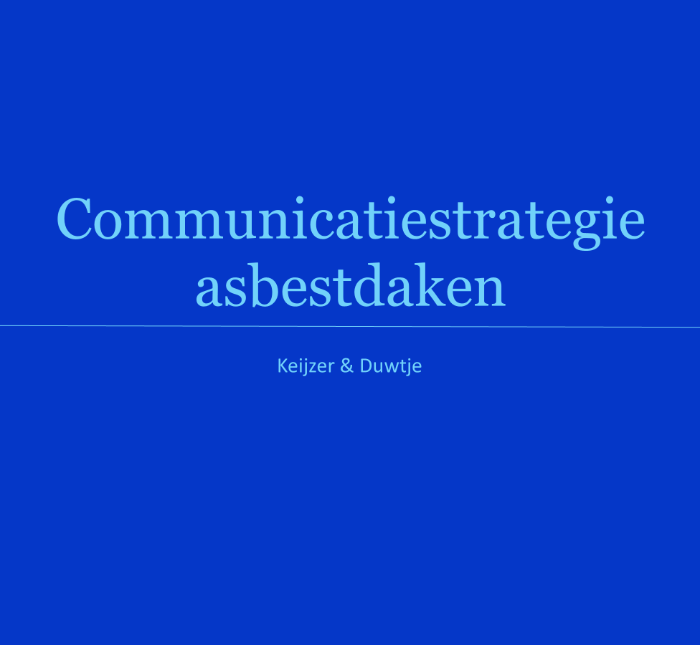
Communicatiestrategie
2022 IenW Beleid Bewustwording en Communicatie landelijk maken
2024 April oplevering Communicatiestrategie
2024 Start uitvoering (meerjaren)
Notes:
Koepel boodschap. Adagium was eerst bij een asbestdak. Laten liggen, niet aankomen dan is het goed.

Slide 6



Bewustwording, probleem herkennen zet aan tot handelen
Het “Utrechtse” Informatieteam asbestdaken;
  Informatievoorziening en bijdragen aan bewustwording;
  Regionale informatie en samenwerkingspartner;
  Maatwerk voor en door gemeente(n).
Wat is nu precies het “probleem” rondom de asbestdaken?

Slide 7
Als ik er niet aankom is er niks aan de hand
Asbest, schakeldag 2024

Slide 8
Als ik er niet aankom is er niks wel wat aan de hand
Heb jij nog een asbestdak? Ga dan zo snel mogelijk aan de slag! Want jouw asbestdak ligt er al meer dan 30 jaar en is daardoor versleten. Onder invloed van weer en wind, verspreiden steeds meer schadelijke asbestvezels zich in jouw omgeving.
Ook kun je een asbestdak vaak niet meer goed verzekeren.
Daarom is het tijd om je asbestdak zo snel mogelijk te vervangen. Zo is jouw dak weer klaar voor de toekomst, verklein je het risico op blootstelling aan asbest en zorg je voor een veilige en gezonde plek om te wonen of te werken.
Check hier wat jouw eerste stap is en ga aan de slag!
Asbest, schakeldag 2024

Slide 9
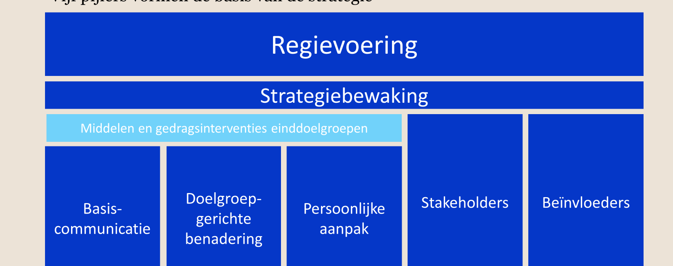
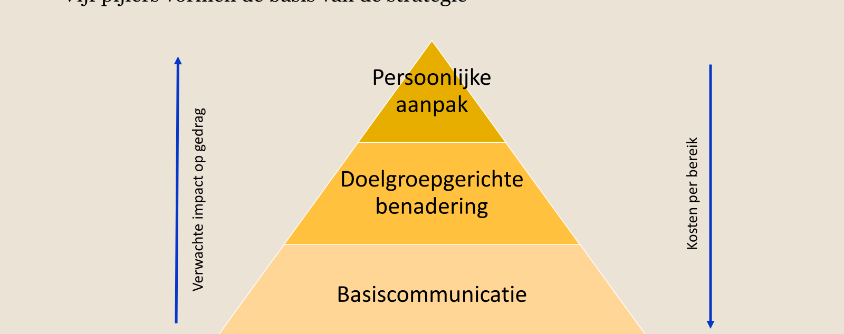
Doelstelling strategie
Gedragsverandering aansturen:
Communicatie: Weet wat er aan de hand is, iedere dakeigenaar wordt geínformeerd
Bewustwording. Er is wel wat aan de hand, er moet wat gebeuren
Gerichte aanpak voor Jaqueline, Daan, Jan, Harrie en Herma

Slide 10
Vijf pijlers vormen de basis van de strategie
Regievoering
Strategiebewaking
Middelen en gedragsinterventies einddoelgroepen
Stakeholders
Beïnvloeders
Basis-communicatie
Doelgroep-gerichte benadering
Persoonlijke aanpak

Slide 11
Ondersteunen door verbinden, samen sta je sterk
Gezamenlijke aanpak asbestdaken, wat kun je met elkaar doen?
  Informatie;
  Bijeenkomsten;
  Aanhaken bij initiatieven zoals de week van de asbestvrije schuur van Milieucentraal;
  Het opzetten van een informatieteam.
Met weinig middelen kun je al veel bereiken;
  Wat heb ik nodig om aan te haken bij een landelijke aanpak?
  Is er nog wel genoeg interesse voor het thema asbestdaken?

Slide 12
Bewustwording, probleem herkennen zet aan tot handelen
Risico’s;
  Voor de dakeigenaar;
  Voor de gemeente;
  Sociaal en maatschappelijk.
  Automatisch gegenereerde beschrijving

Slide 13
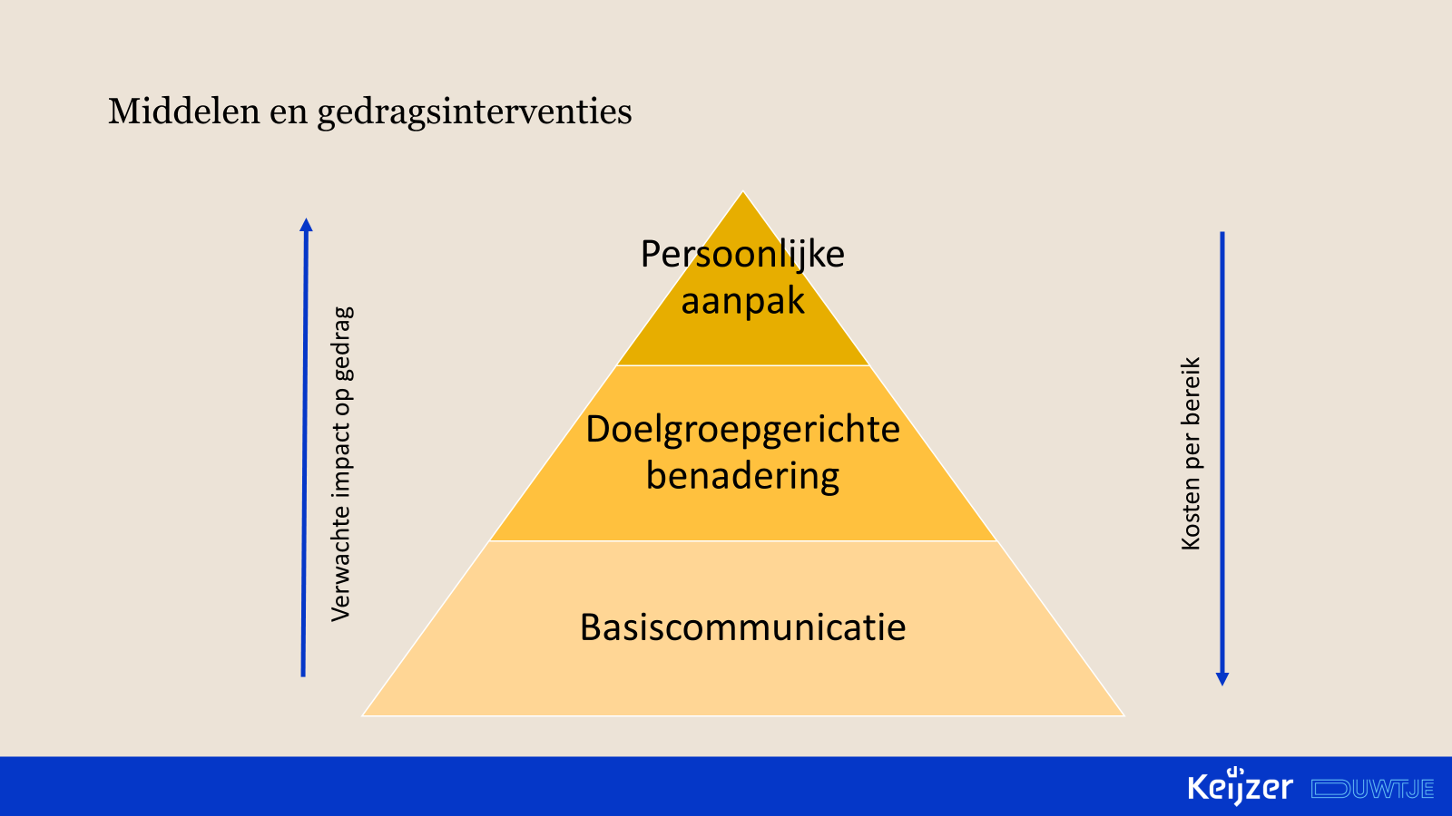
Middelen en gedragsinterventies

Slide 14
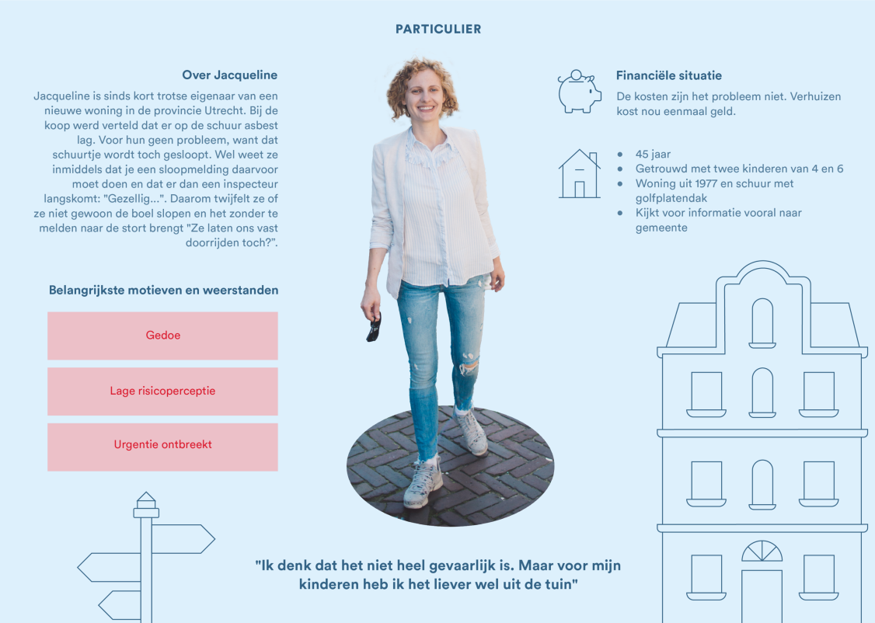
Doelgroepen:
Klantverhaal per Doelgroep
Jacqueline
Daan
Jan
Harrie
Helma

Slide 15
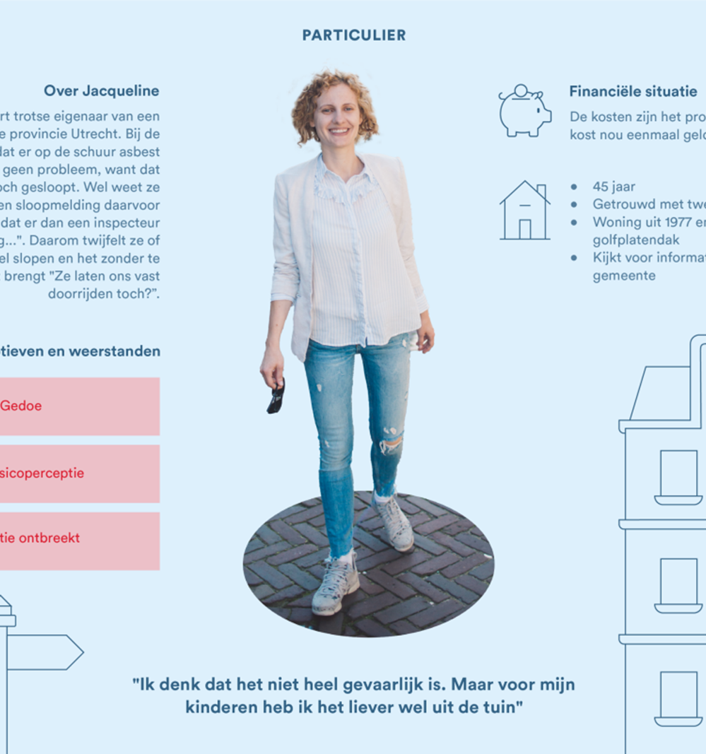

Particulier Schuur Particulier Woningdak
Jacqueline Daan

Slide 16
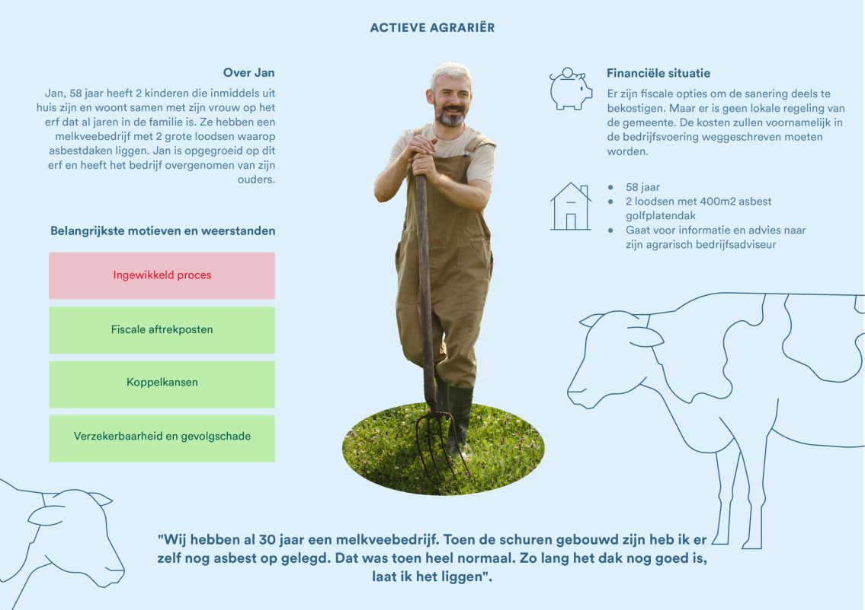
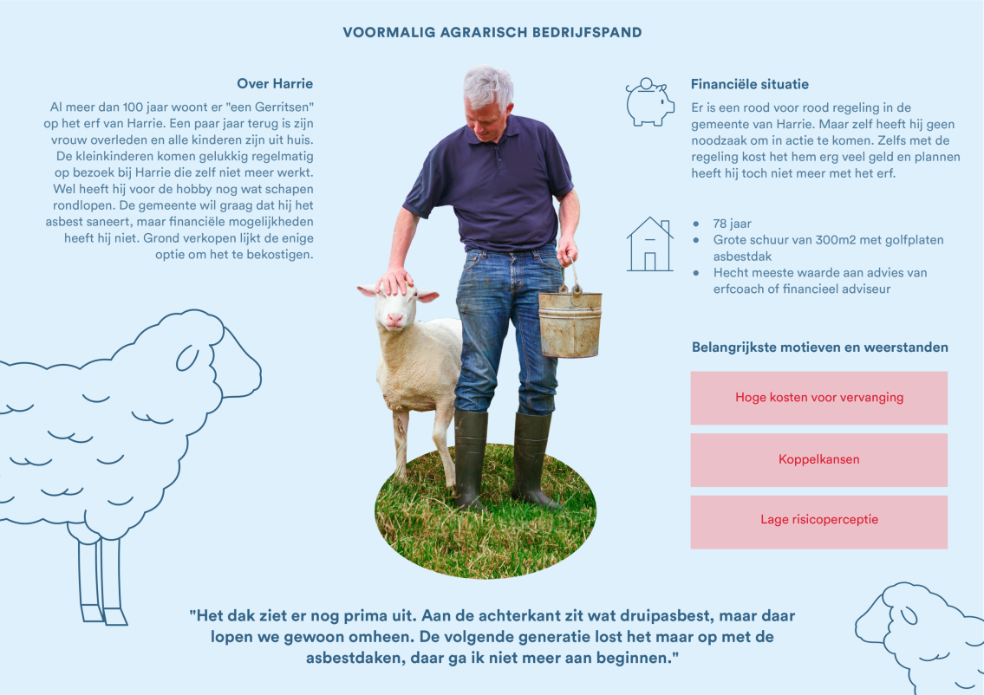
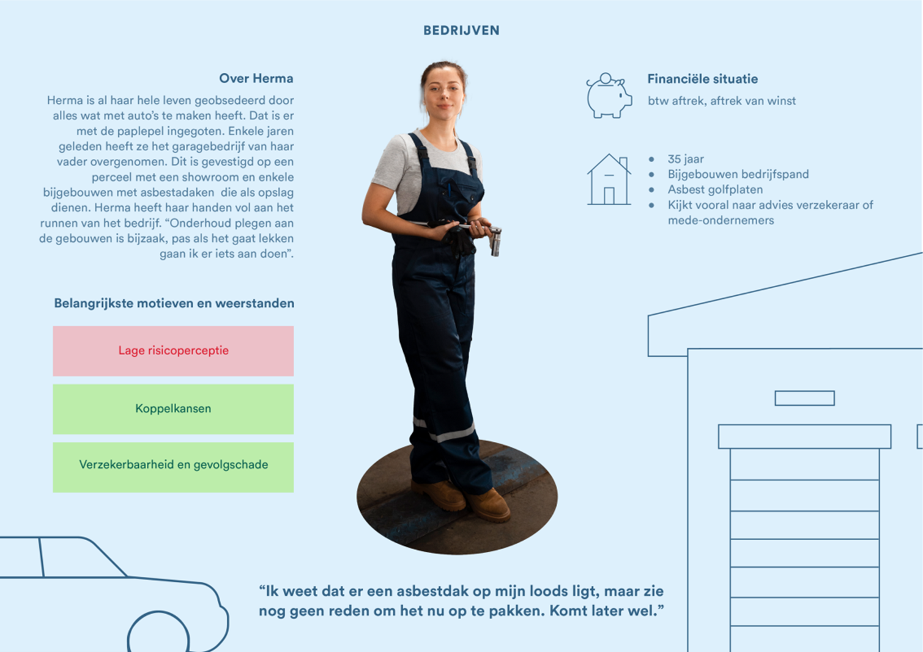
Agrariër voormalige Agrarisch Bedrijfspand Jan Bedrijfspanden Harrie Herma

Slide 17
Blijf betrokken
Beheer van de relaties:
  Processpelers zoals OD, gemeente, Veiligheidsregio, brandweer etc.
  Positionering van je kennisplatform en samen optrekken met de landelijke aanpak
Blijven communiceren:
  Opbouwen van voeling met het thema;
  Verbinden door deelname en bijdrage.
De kracht van het afstemmen:
  Maatwerk en inzichten naar geboden mogelijkheden;
  Vraag gestuurd en pragmatiek.

Slide 18
Wat is jullie rol?
De stakeholder: gemeente heeft centrale rol bij de strategie
wat bieden we –inspiratie dag, toolkits, bijeenkomsten
De beïnvloeder:
bij inspecties kom je asbestdaken tegen.
Heel belangrijk bij de persoonlijke aanpak: aanmoediging om te saneren.
-juiste boodschap
-netwerk regelen
-communitiepakket

Slide 19
Utrechts resultaten 2017 tot heden
Wijkacties
Online acties
Asbestdakenkaart
Koppelkansen:
  Duurzaamheid;
  Kennisdeling en naleefgedrag;
  Innamebeleid afval brengstations.
Regionale en ambtelijke overleggen
SVN-leningsregeling en asbestdaken
Preventiecheck asbestdaken

Slide 20
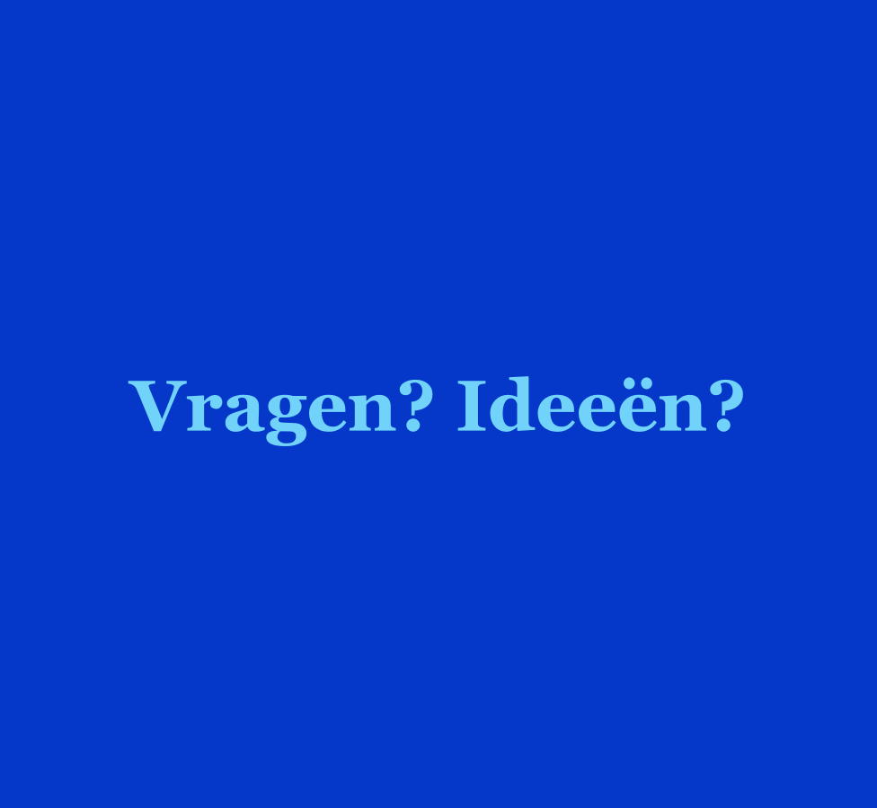
Als ik er niet aankom is er niks wel wat aan de hand
Uitvoering vanaf september
Basiswebsite
Vastlegging asbestverdachte daken
Informatie naar dakeigenaren per doelgroep
Pilots in het najaar
Communicatie pakket/Toolkit voor jullie (Beïnvloeders)
asbestdaken@rws.nl

Slide 21
Asbestdaken@rws.nl
Schakeldag 2024

